Slide 1



PROYECTO
“MI ALMACÉN”
Presentación final Capstone
Cliente:
Presentado por:
Almacén “Don Goyo”
Benjamín Muñoz Pardo
Almendra Pizarro Velásquez
Simon Carrasco Gutiérrez

Slide 2



TRELLO Y GITHUB QR

Slide 3




INTEGRANTES DEL PROYECTO
Cargo: Scrum Master
Funciones desempeñadas: Líder del equipo, encargado de planificar los sprints, supervisar el progreso y eliminar impedimentos.
Simón Carrasco
Cargo: Product Owner
Funciones desempeñadas:Responsable de definir y priorizar los objetivos del proyecto en base a las necesidades del cliente.
Benjamín Muñoz
Cargo: Team Developer
Funciones desempeñadas: Encargarda del diseño y supervisión de la programación de la página.
Almendra Pizarro

Slide 4

DESCRIPCIÓN DEL PROYECTO
Problema o dolor
Propuesta de solución
En la actualidad, numerosos pequeños comercios gestionan sus inventarios y ventas mediante procesos manuales, lo que conlleva pérdidas económicas y una significativa falta de eficiencia operativa. Nuestro proyecto se enfoca en la optimización de la gestión del "Almacén Don Goyo", un negocio familiar administrado principalmente por nuestro cliente, un adulto mayor, quien enfrenta desafíos en la administración debido a la ausencia de herramientas tecnológicas adaptadas a sus necesidades.
Ofrecemos una página web intuitiva y funcional, diseñada específicamente para simplificar la gestión de inventarios, ventas y pagos en pequeños comercios.
La solución está orientada a usuarios sin conocimientos técnicos avanzados, garantizando una implementación rápida y sencilla, adaptada a las necesidades operativas del cliente.

Slide 5
Objetivo General:
Desarrollar una aplicación de almacenamiento web orientada a pequeños almacenes, que facilite la gestión eficiente de inventarios, ventas, pagos, fiados y la generación de informes.
Esta herramienta busca mejorar la operatividad del negocio, optimizar la organización de productos e inventarios, y proporcionar datos relevantes que apoyen la toma de decisiones estratégicas dentro del local.
Objetivos específicos:
Desarrollar una página web para pequeños almacenes que optimice la gestión integral del negocio mediante:
Gestión de Inventarios: Control de stock con funcionalidades para agregar, editar y eliminar productos.
Automatización de Ventas: Registro de ventas, emisión de comprobantes y actualización instantánea del inventario.
Búsqueda Avanzada: Filtrado por nombre, descripción, categoría o precio para mejorar la administración.
Pagos Electrónicos: Integración con la API de Mercado Pago para transacciones seguras y automatizadas.
Informes Visuales: Herramientas interactivas para análisis de ventas, inventarios y rendimiento.
El sistema mejora la organización, eficiencia y toma de decisiones en el negocio.

Slide 6
ALCANCES Y LIMITACIONES DEL PROYECTO
Alcances :
Gestión de Inventario: Agregar, editar y eliminar productos con control eficiente de stock.
Gestión de Ventas y Pagos: Registro automático de ventas con generación de boletas e integración con la API de MercadoPago para pagos electrónicos y en efectivo.
Gestión de Fiados: Registro y actualización de deudas pendientes, con eliminación automática de fiados pagados y registro histórico de pagos.
Historial de Ventas: Seguimiento completo del flujo de caja mediante comprobantes de venta.
Automatización y Eficiencia: Optimización de recursos y reducción de errores manuales en las operaciones.
Limitaciones Version 1.0 :
Enfoque en un Cliente: Esta versión está diseñada para ser utilizada por un único cliente.
Alcance Local: Orientada a pequeños y medianos comercios con necesidades básicas.
Dependencia de Internet: Funcionalidades como pagos electrónicos requieren conexión a internet.
Escalabilidad Reducida: Requiere ajustes para negocios más grandes o con múltiples sucursales.
Adaptación de Usuarios: Puede necesitar capacitación inicial para un uso óptimo.
Compatibilidad Limitada: Optimizada principalmente para dispositivos de escritorio, con funcionalidades móviles básicas.

Slide 7
Metodología
Artefactos Scrum
Sprint Planning
Daily Meeting
Impediment Log
CheckPoints
Sprint Review
Retrospectiva
El proyecto "Mi Almacén" fue desarrollado siguiendo la metodología ágil Scrum,
la cual fue seleccionada debido a su flexibilidad y capacidad para gestionar proyectos dinámicos.
Scrum nos permitió dividir el proyecto en fases manejables (sprints), priorizando las necesidades del cliente y asegurando entregables en cada etapa.
Elegimos esta metodología porque fomenta la adaptación a cambios y el enfoque en la calidad del producto final.
Razones por la que elegimos Scrum:
Flexibilidad: Permite ajustar prioridades según las necesidades del cliente.
Colaboración Activa: Facilita la comunicación continua entre el equipo y el cliente.
Calidad Incremental: Iteraciones constantes garantizan mejoras en cada sprint.
Entregables Frecuentes: Generación de valor tangible al final de cada sprint.

Slide 8
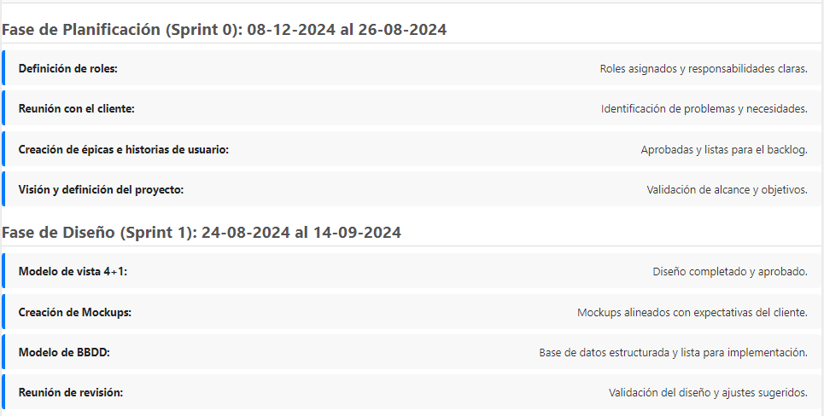
CRONOGRAMA PARA EL DESARROLLO DEL PROYECTO

Slide 9
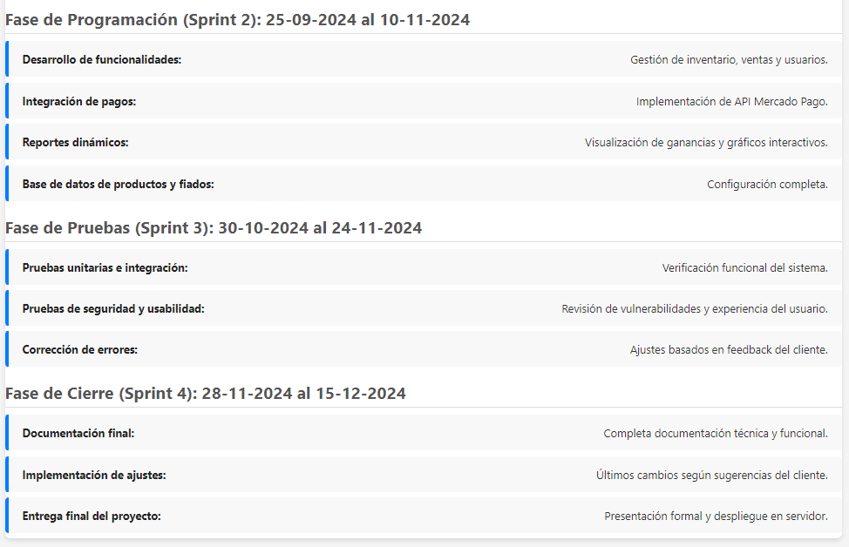


Slide 10
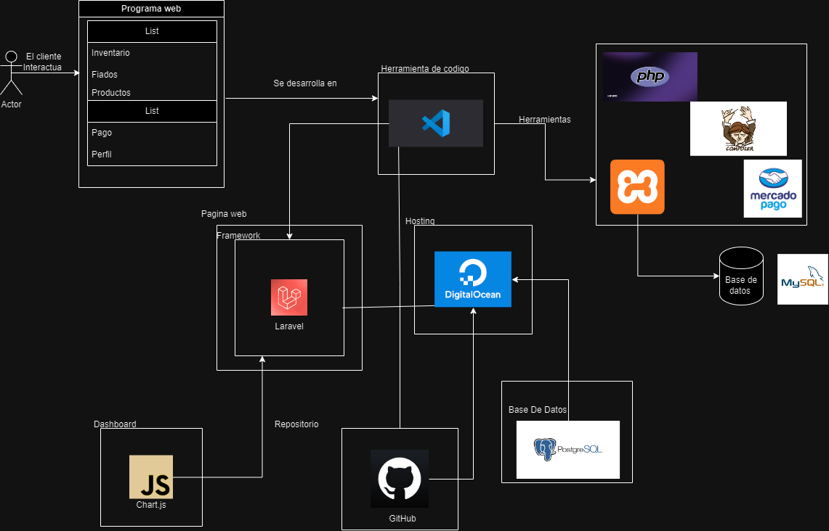
ARQUITECTURA DEL SOFTWARE

Slide 11
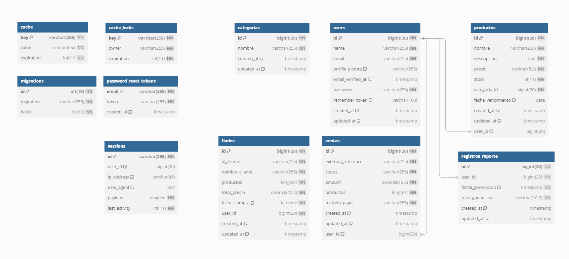
MODELO DE DATOS

Slide 12









TECNOLOGÍAS Y HERRAMIENTAS UTILIZADAS

Slide 13

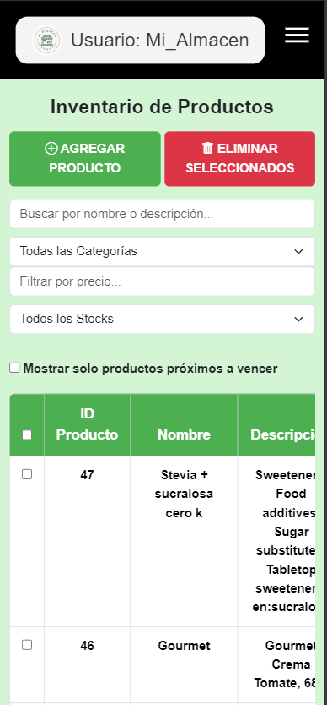
DEMOSTRACIÓN DEL
RESULTADO DEL PROYECTO
ENLACE: https://drive.google.com/file/d/1n1Ekd7LLRT6zhOKuEMCI0a24JKdPClvp/view?usp=sharing

Slide 14
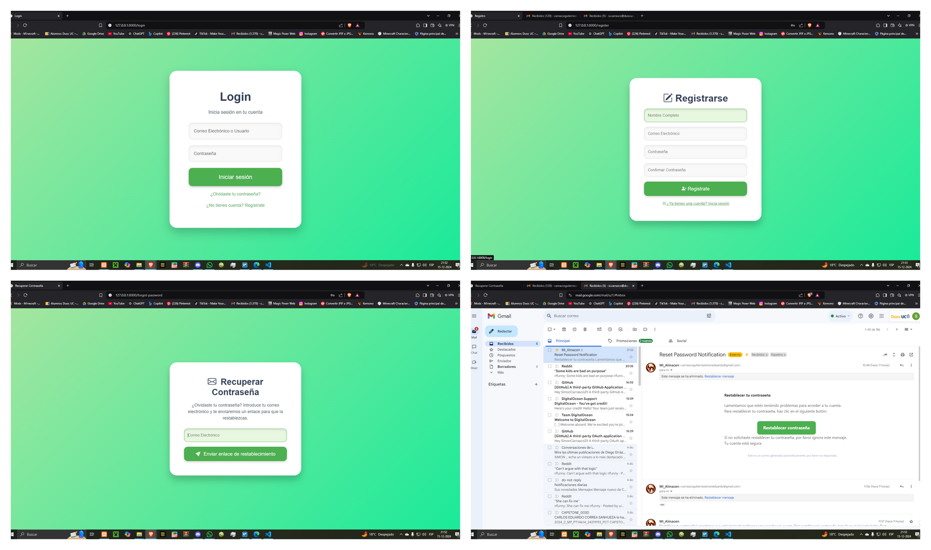
RESULTADOS OBTENIDOS

Slide 15
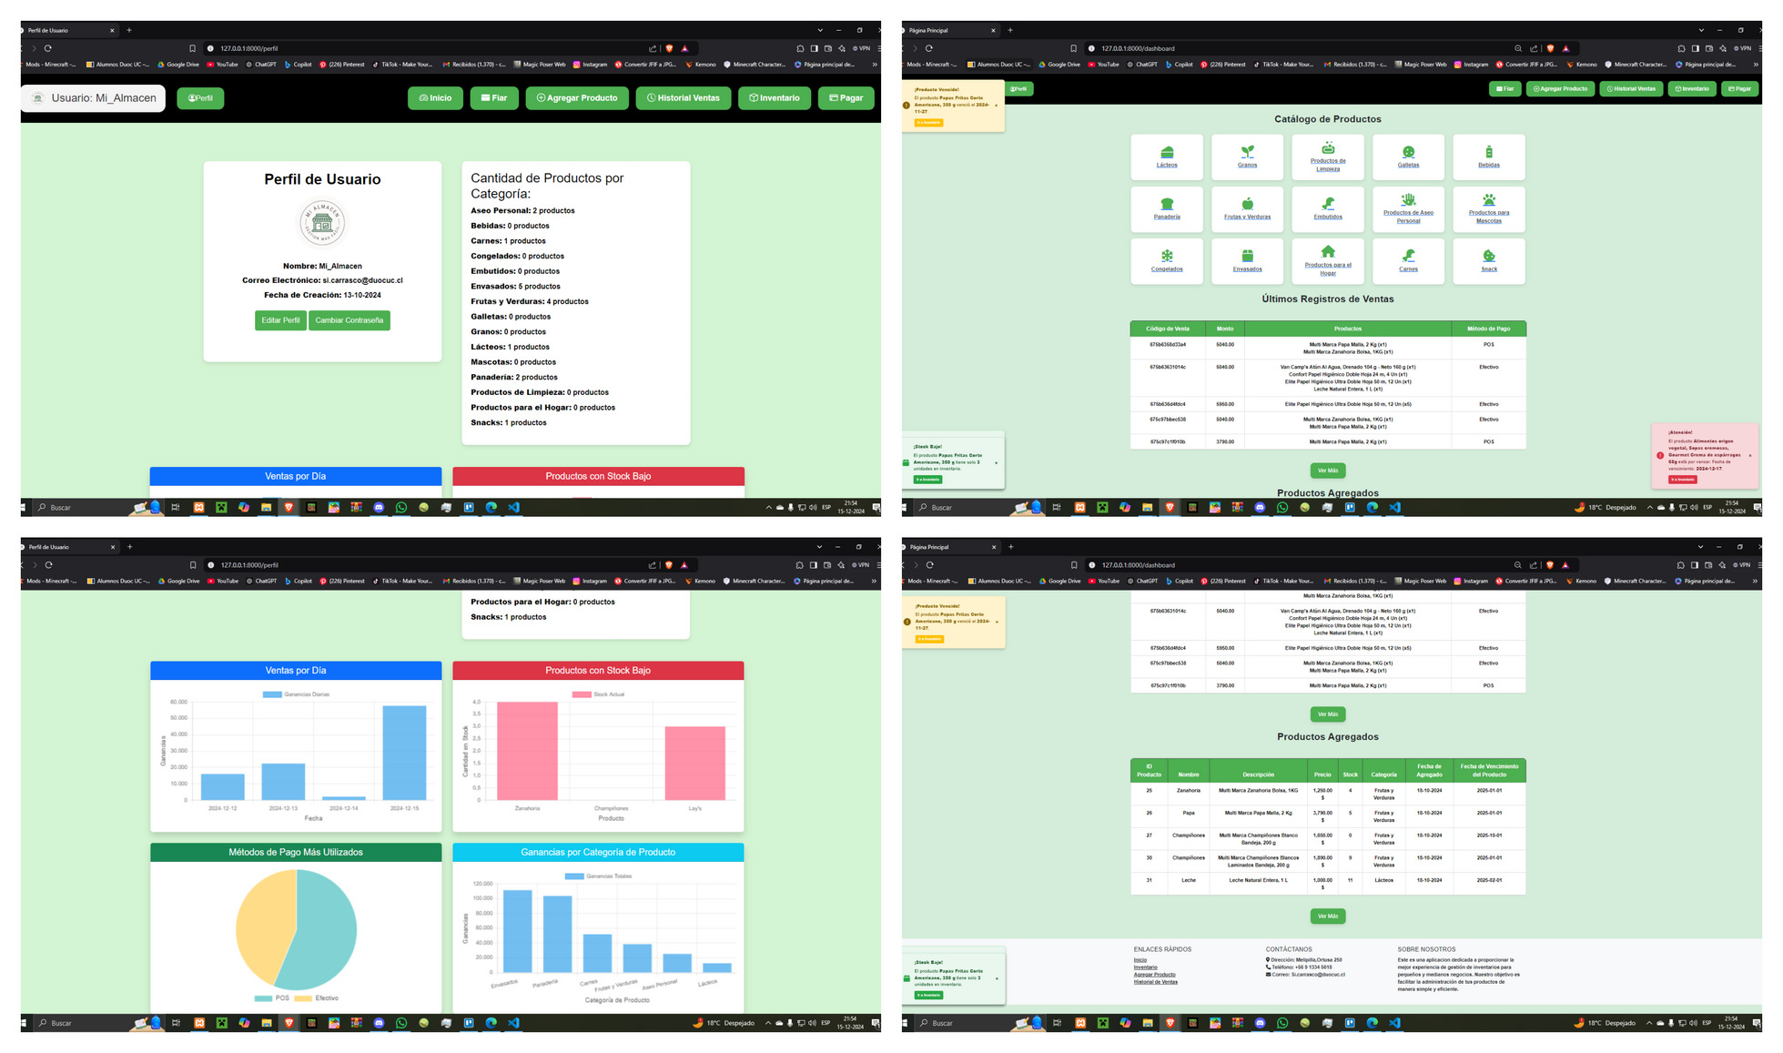
RESULTADOS OBTENIDOS

Slide 16
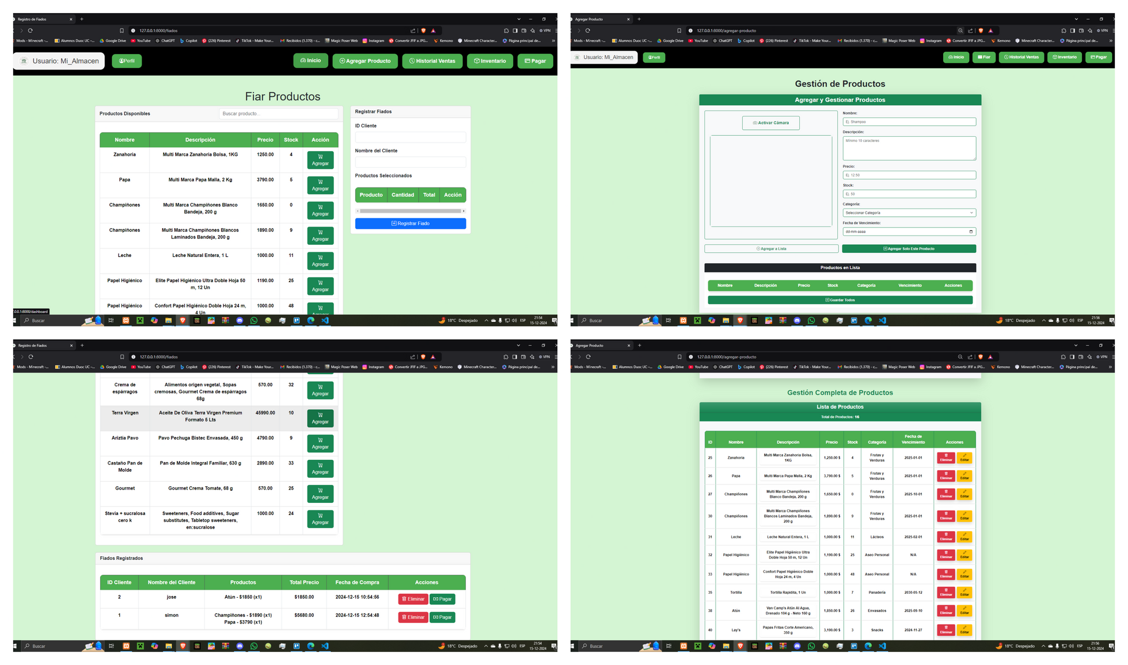
RESULTADOS OBTENIDOS

Slide 17
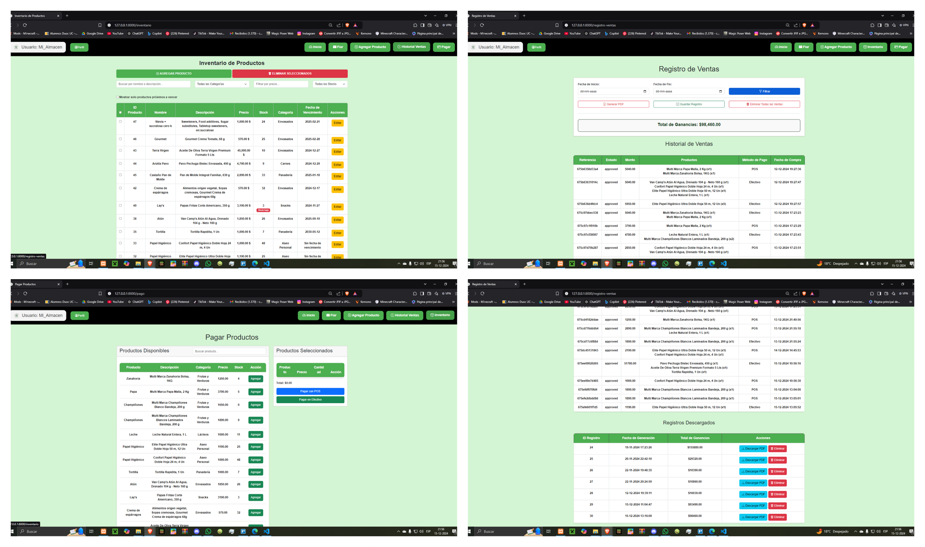
RESULTADOS OBTENIDOS

Slide 18
OBSTÁCULOS PRESENTADOS DURANTE EL DESARROLLO
Uno de los principales desafíos enfrentados durante el desarrollo de la página web fue la falta de experiencia previa con PHP y el framework Laravel.
Al inicio del proyecto, fue necesario invertir un tiempo considerable en adquirir conocimientos tanto básicos como avanzados del lenguaje y del framework. En particular, tuvimos dificultades para comprender la estructura del modelo-vista-controlador (MVC) y la organización de los archivos en Laravel, lo cual ralentizó las primeras fases de desarrollo.
Otro desafío significativo fue la gestión del proyecto y los tiempos de desarrollo. Al contar con un equipo con niveles de experiencia variados, se presentaron dificultades para coordinar las tareas, asignar responsabilidades y establecer prioridades claras. Esto requirió un esfuerzo adicional en la planificación y comunicación para garantizar un flujo de trabajo eficiente y equilibrado.

Slide 19
PREGUNTAS DE LA COMISIÓN

Slide 20

MUCHAS
GRACIAS

